Slide 1

La matière




Slide 2

QU’EST-CE QUE LA MATIÈRE?
Une matière est toute chose qui a une masse et un volume. Ceci veut dire que l’objet ou la substance occupe un espace. La matière peut avoir plusieurs états.

Slide 3
La matière dans tous ses états



La matière peut avoir plusieurs états:
LIQUIDE
GAZEUX
SOLIDE
Elle peut passer d’un état à l’autre

Slide 4
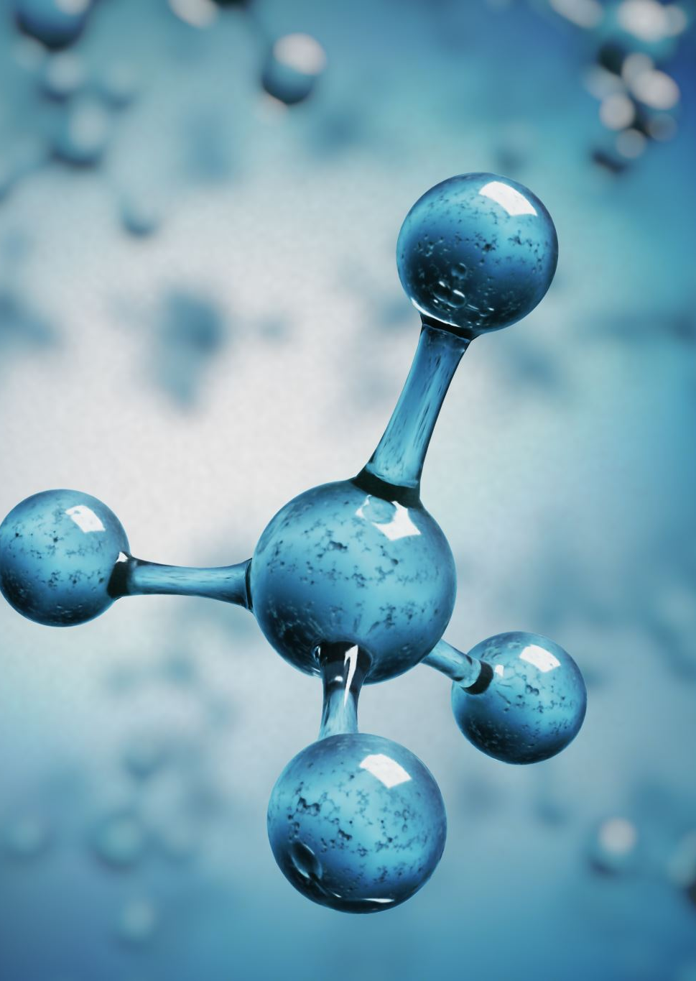
Solide
• Les particules dans un solide sont proches l’une de l’autre.
• Les solides sont denses. • Ils sont plus denses qu’un liquide et qu’un gaz. • Ils gardent leur forme. • Ils ont un volume défini.
•Ils occupent toujours le même espace. • Ils sont habituellement durs.
Exemples: un bloc, un crayon, une bouteille d’eau

Slide 5
liquide
• Les particules dans un liquide sont moins proches l’une à l’autre qu’un solide mais plus proches l’une à l’autre qu’un gaz.
• Les liquides sont un peu denses
• La densité d’un liquide détermine sa viscosité.
• Ils prennent la forme d’un contenant.
• Ils ont un volume défini. Ils occupent le même espace même dans des contenants différents.
• Exemples: l’eau, l’huile, du savon liquide

Slide 6
gazeux
• Les particules dans un gaz sont dispersées.
• Les gaz ne sont pas denses.
• Ils ont une plus petite masse que les liquides et les solides
• La plupart des gaz sont invisibles.
• Ils n’ont pas de forme définie.
• Ils n’ont pas de volume défini. Les particules se dispersent pour remplir le contenant.
Exemples: l’oxygène, la vapeur, le carbone.

Slide 7
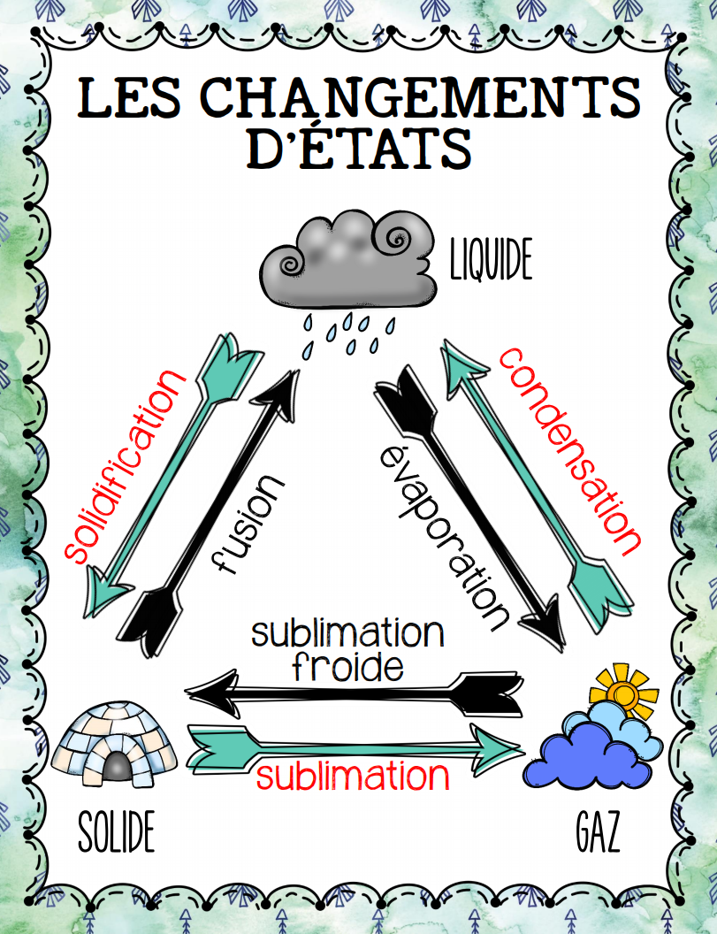
Une matière peut subir des changements d’états grâce à certains facteurs, tel que la chaleur. C’est-à-dire qu’elle peut passer d’un état à un autre.

Slide 8
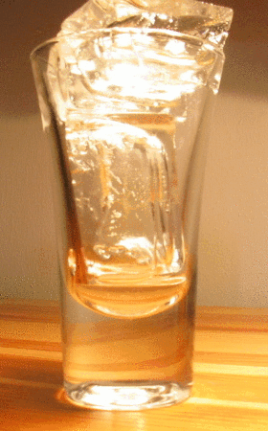
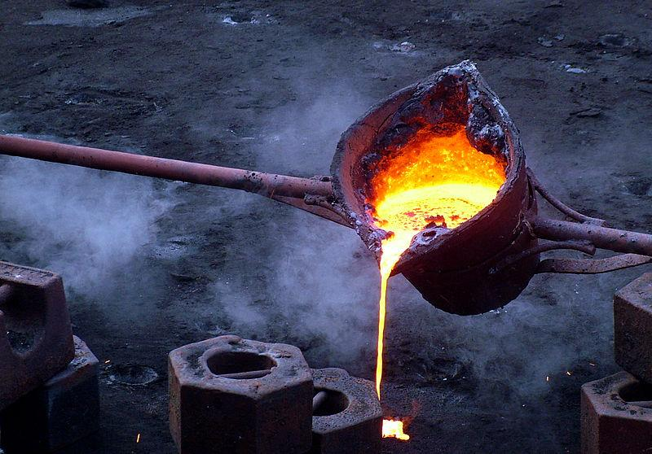
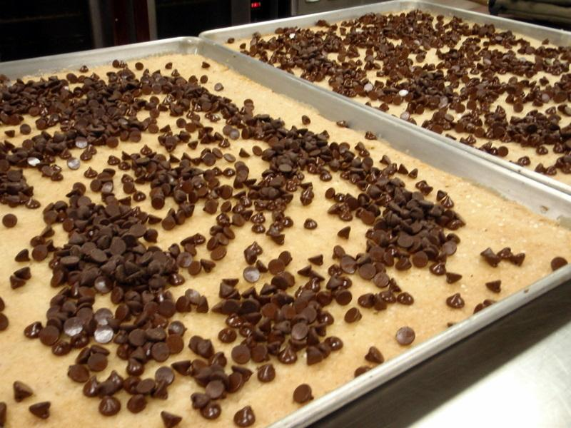
La fusion
La fusion signifie la transformation d’un solide en liquide lorsqu’un solide absorbe de la chaleur. Ce processus est plus rapide si le solide est exposé à de très haute températures.
Exemples:
La glace qui fond à température ambiante (à gauche), la fusion du fer sous haute température (au centre), et la fonte de pépites de chocolat en cuisine (à droite)

Slide 9
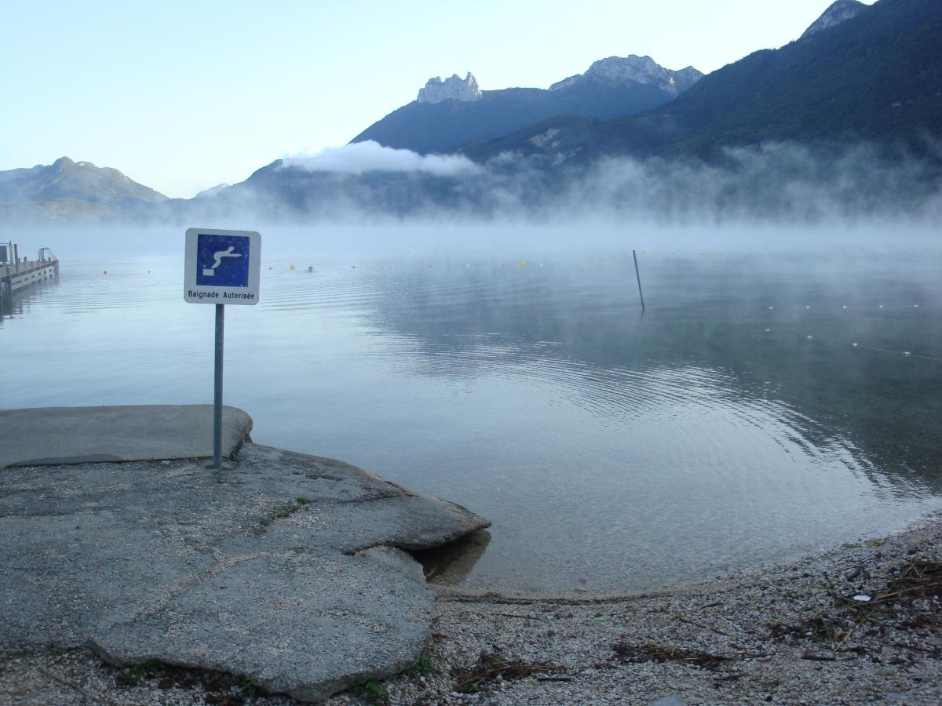
L’évaporation
L’évaporation signifie la transformation d’un liquide en un gaz lorsqu’un liquide absorbe de la chaleur. Ce processus est plus rapide si le liquide est soumis à de très hautes températures comme dans une bouilloire.
Sous l’effet de la chaleur du Soleil, l’eau liquide passe à la phase gazeuse.

Slide 10
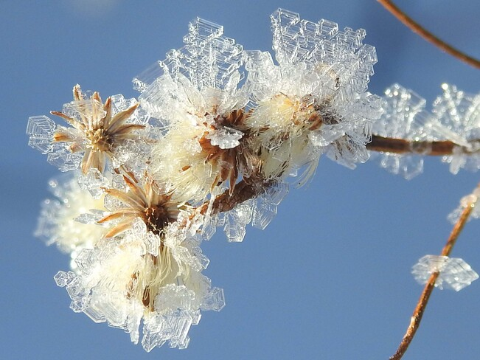
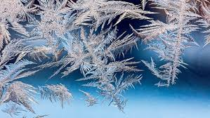
La condensation
La condensation signifie la transformation d’un gaz en un solide quand un gaz dégage de la chaleur.
Les flocons de neige en sont un exemple de condensation solide.

Slide 11
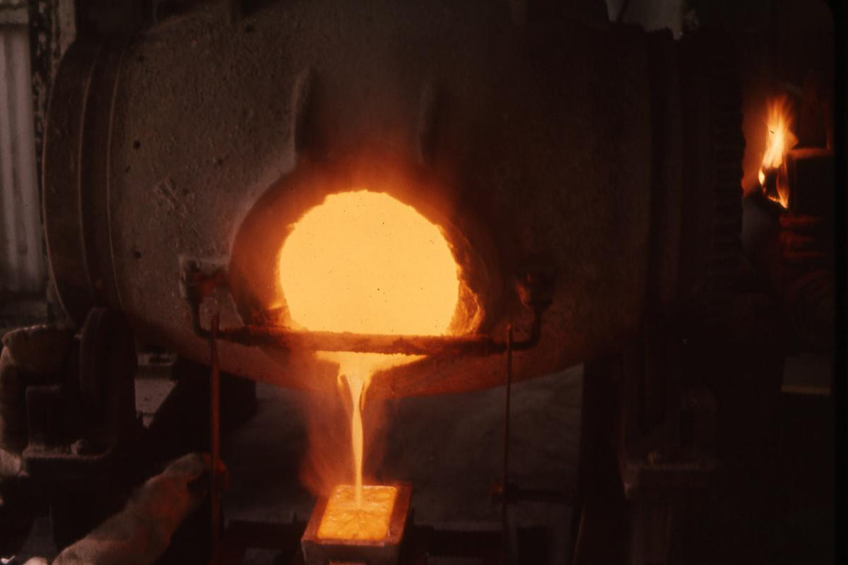
La solidification
La solidification est le passage de l’état liquide à l’état solide. C’est le procédé inverse de la fusion. Il faut donc diminuer la température pour transformer une substance à l'état liquide initialement vers l'état solide.

Slide 12
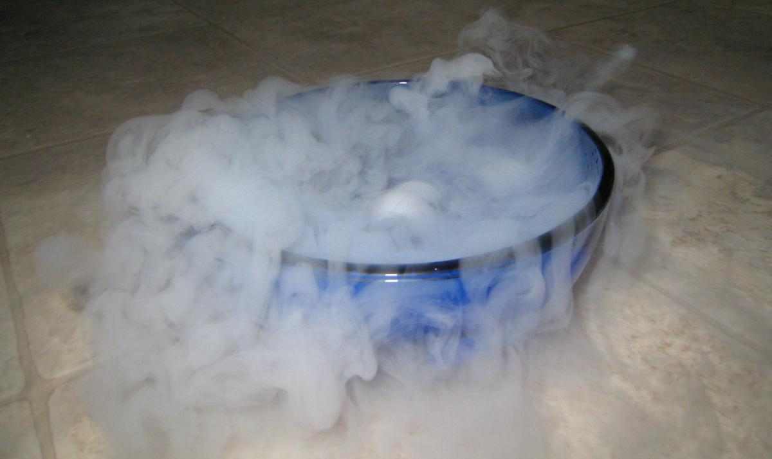
La sublimation
La sublimation est le passage de l’état solide à l’état gazeux, lorsque le solide absorbe de la chaleur. Il faut noter que le solide ne se transforme pas en liquide avant de se transformer en gaz.

Slide 13
Les propriétés de la matière




Slide 14
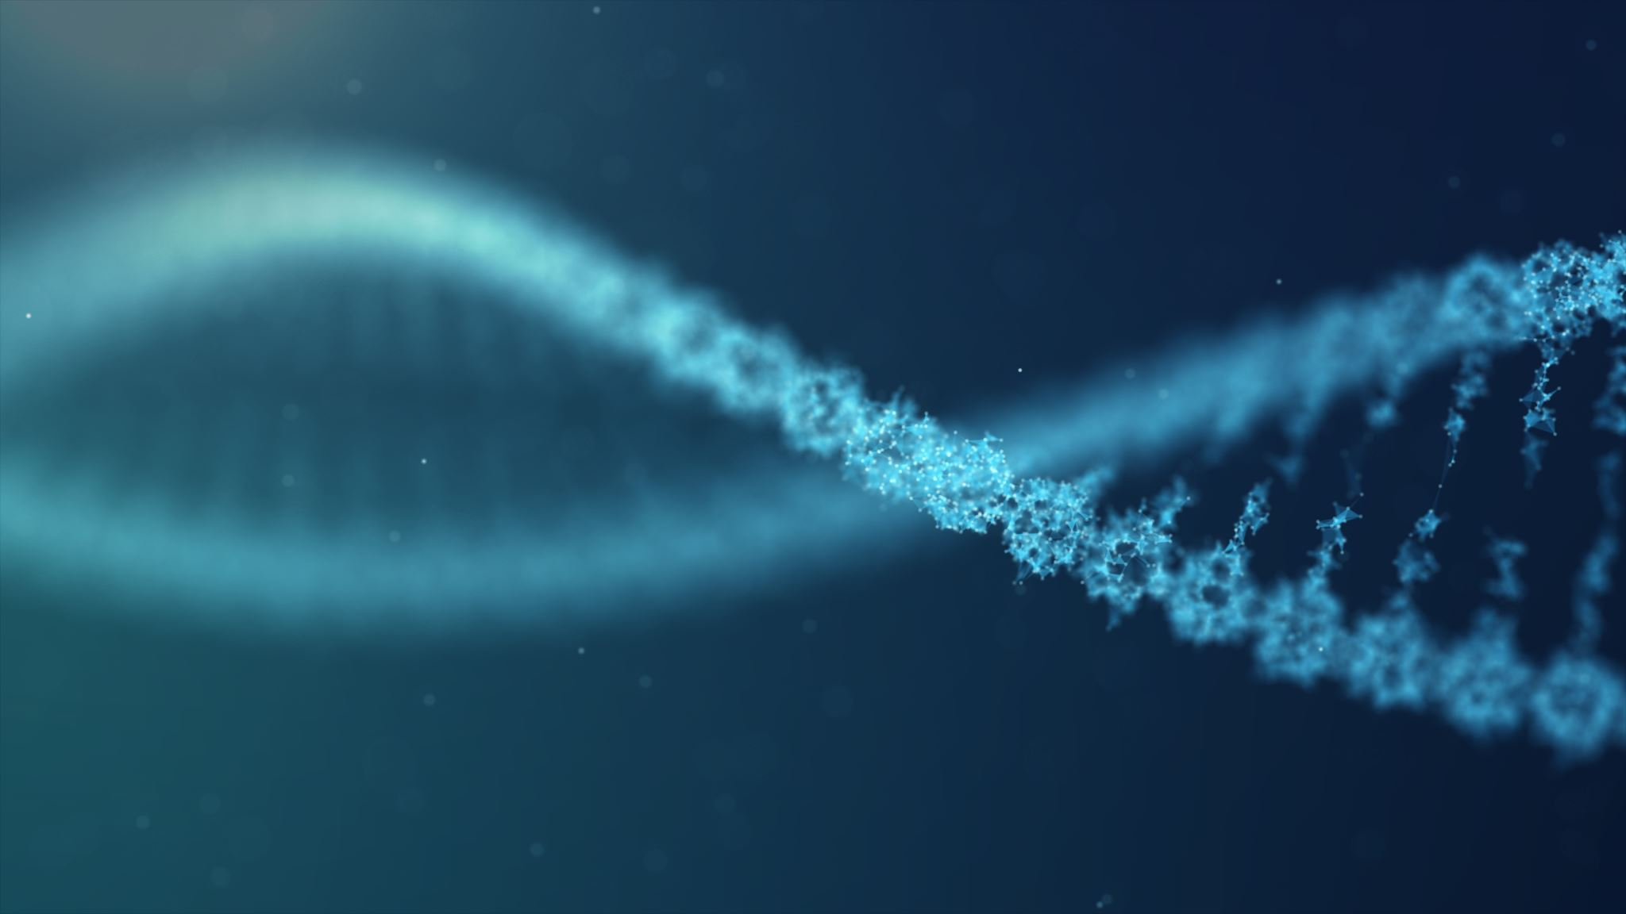
LA MASSE
La MASSE représente le poids d’un objet ou de quelque chose. Quand on mesure la masse de quelque chose, on mesure la quantité de matière dans un objet.
La matière est composées de petites particules. Elles sont tellement petites qu’on ne peut les voir avec nos yeux.
La masse d’un objet dépend du nombre de particules dans cet objet. Plus il y a de particules, plus la masse est grande.

Slide 15
Le volume
Le volume est l’espace qu’occupe la matière. Plus l’objet est grand, plus son volume est grand. Cependant, si un objet a un grand volume , ça ne veut pas dire qu’il aura la même masse.

Slide 16
Les propriétés de la matière… ça mange quoi en hiver?
C’est ce qui nous permet de classer la matière. En d’autres mots, ce sont les caractéristiques que l’on peut observer et qui nous permettent de la décrire.
ÉTAT
GOÛT
COULEUR
TEXTURE

Slide 17
LA SOLUBILITÉ
La matière peut être soluble ou insoluble.
◆ C’est la capacité d’une substance à se dissoudre dans l’eau.
Certaines substances se dissolvent plus rapidement que
d’autres.
Certaines substances se dissolvent plus rapidement si l’eau est
chaude et moins rapidement si l’eau est froide.

Slide 18
LA visquosité
C’est la capacité d’une substance à s’écouler.
◆ Certaines substances peuvent s’écouler plus rapidement que
d’autres. C’est substances sont donc moins visqueuses.
Les substances denses s’écoulent plus lentement que les
substances moins dense.

Slide 19
La dureté
C’est la capacité d’une substance ou d’un objet à se déformer ou se transformer.
Certains objets se déforment ou transforment difficilement ,
comme la roche par exemple.
Certains objets se déforment ou transforment facilement ,
comme une éponge.

Slide 20
La transparence
C’est la capacité d’une substance ou d’un objet à laisser passer la lumière. Elle peut être divisée en 3 catégories:
TRANSPARENT: la lumière peut traverser des objets transparents
TRANSLUCIDE: un peu de lumière peut traverser l’objet.
⬥ OPAQUE: Les objets opaques ne laissent passer aucune lumière.

Slide 21
Les changements de la matière




Slide 22
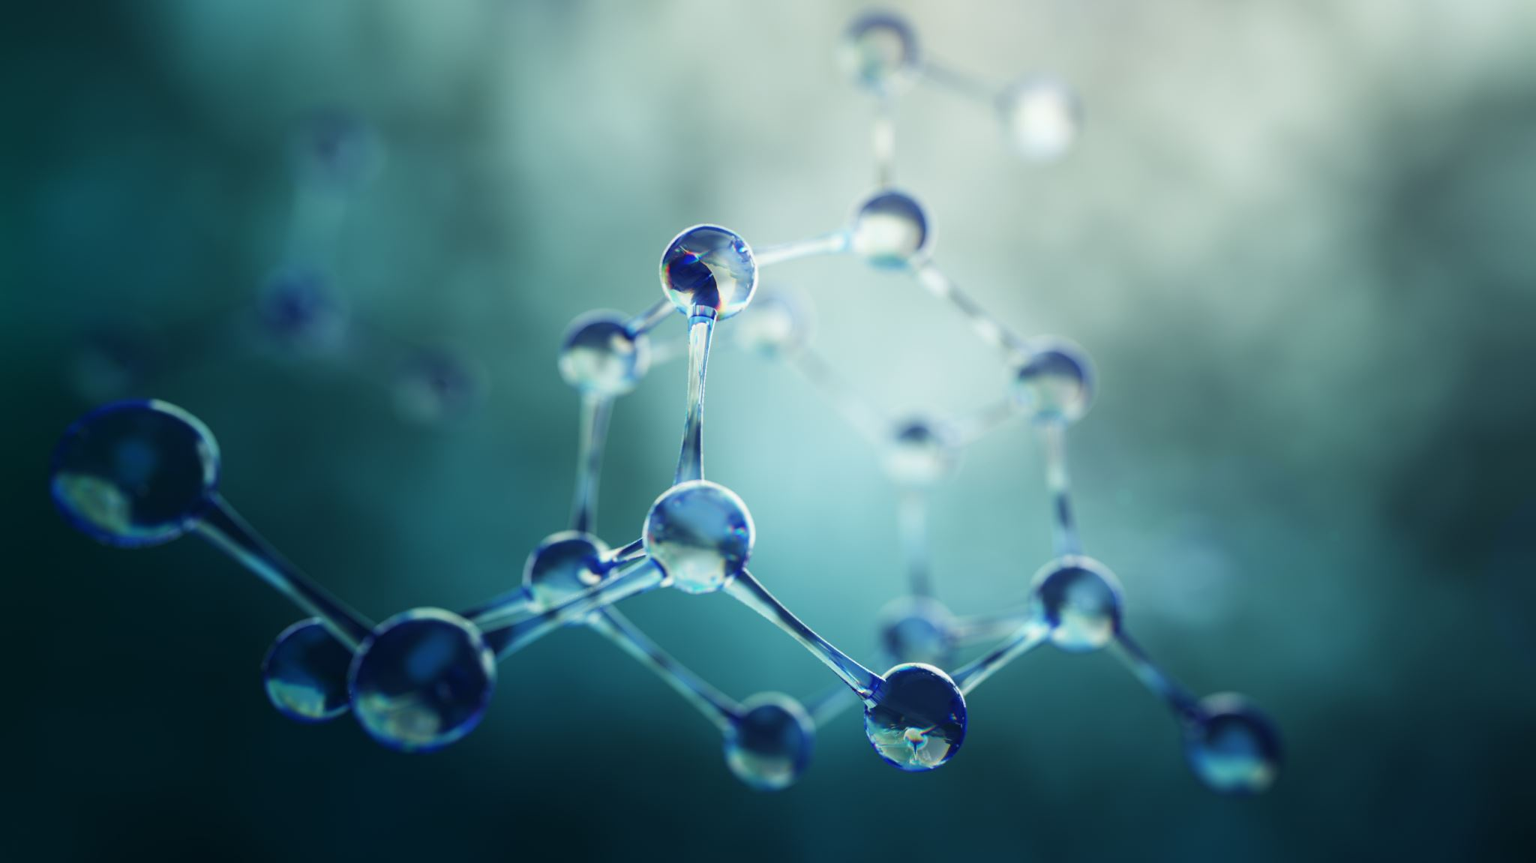
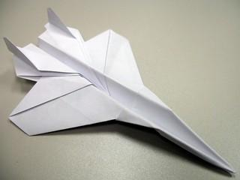
Les changements physiques
Les changements physiques ne modifient ni la nature ni les propriétés caractéristiques de la matière. Les propriétés de la matière sont les mêmes avant et après le changement. Ces changement sont réversibles.
Quand je plie une feuille de papier pour en faire un avion, je conserve la même matière, mais elle a changé de forme.

Slide 23
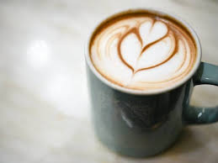
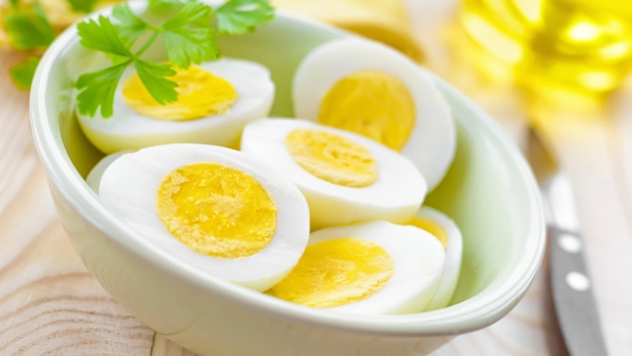
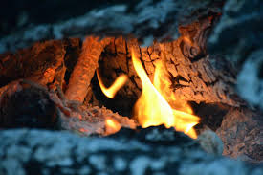
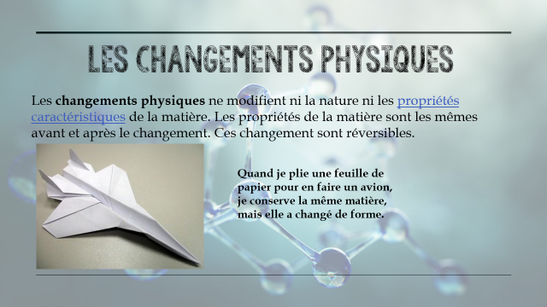
Les changements chimiques
Les changements chimiques modifient la nature et les propriétés caractéristiques de la matière. De nouvelles substances sont donc formées à la suite de la réaction. Ce changement est irréversible, ce qui signifie qu’il ne peut pas se reproduire en sens inverse. La matière qui subit le changement change de forme pour former une nouvelle substance.
Il y a changement chimique lorsqu’il y a:
un changement d’odeur;
Un changement d’odeur;
Une production de gaz;
Formation d’un précipité.

Slide 24
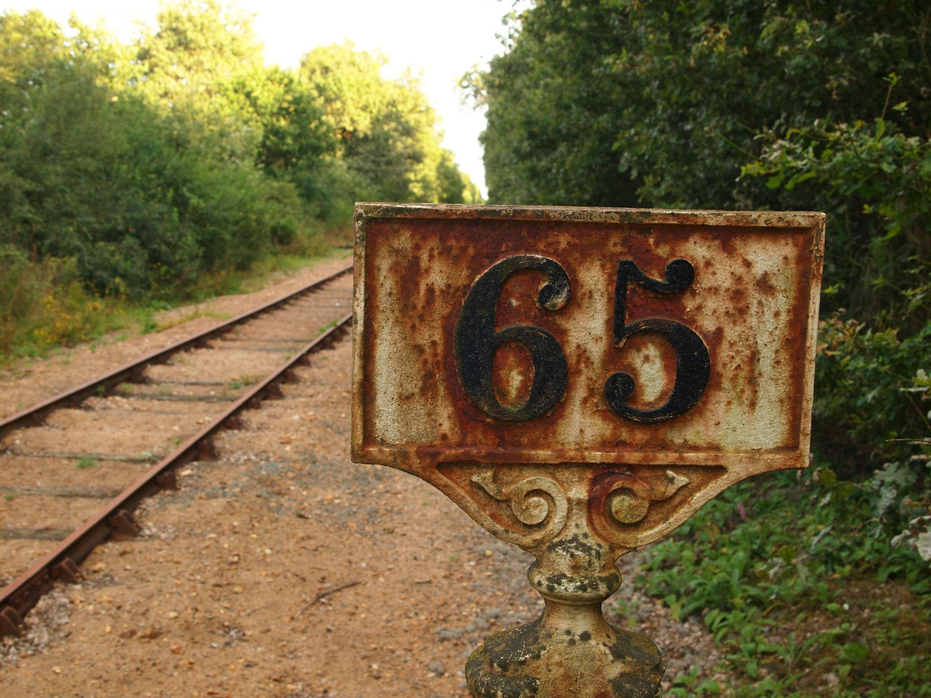
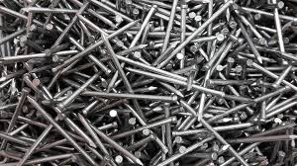
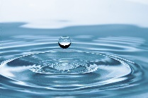
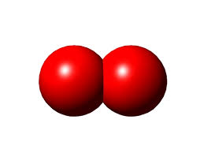
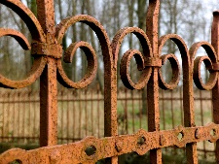
L’OXIDATION
L’oxydation est un changement chimique qui, dans certaines conditions, se produit lorsqu’une substance est exposée au dioxygène (O₂) de l’air.
Plusieurs métaux peuvent s’oxyder, produisant alors des résultats différents. L’un des résultats les plus connus de l’oxydation est la formation de la rouille. Pour qu’un métal rouille, il doit remplir 3 conditions :
Ce métal doit être du fer ou de l’acier.
Il doit être en contact avec de l’eau
Il doit être mis en contact avec du dioxygène (O₂).

Slide 25
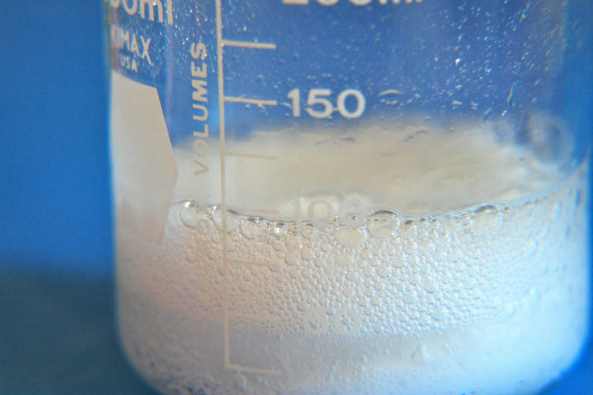
Les indices pour reconnaitre un changement chimique
La formation d’un gaz (effervescence)
Lorsque certaines substances entrent en contact, il peut y avoir production d'un gaz qui n'était pas présent au début de la réaction. Ce gaz peut être observé par la présence de bulles ou d'une fumée, ou encore par l'odeur dégagée par le gaz produit.
Lorsqu’on mélange du vinaigre (substance liquide) avec du bicarbonate de soude), on assiste à un fort dégagement de gaz: les bulles de gaz sont bien visibles. Il y a une nouvelle substance gazeuse qui vient d’être créée.

Slide 26
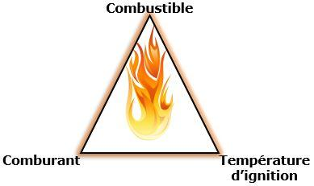
La combustion
Les réactions de combustion impliquent toujours un combustible (une substance qui brûle) et un comburant (une substance qui entretient la combustion).
Pour qu’il y ait combustion, nous avons besoin du triangle de feu, c’est-à-dire 3 éléments:
BOIS
oXYGÈNE

Slide 27
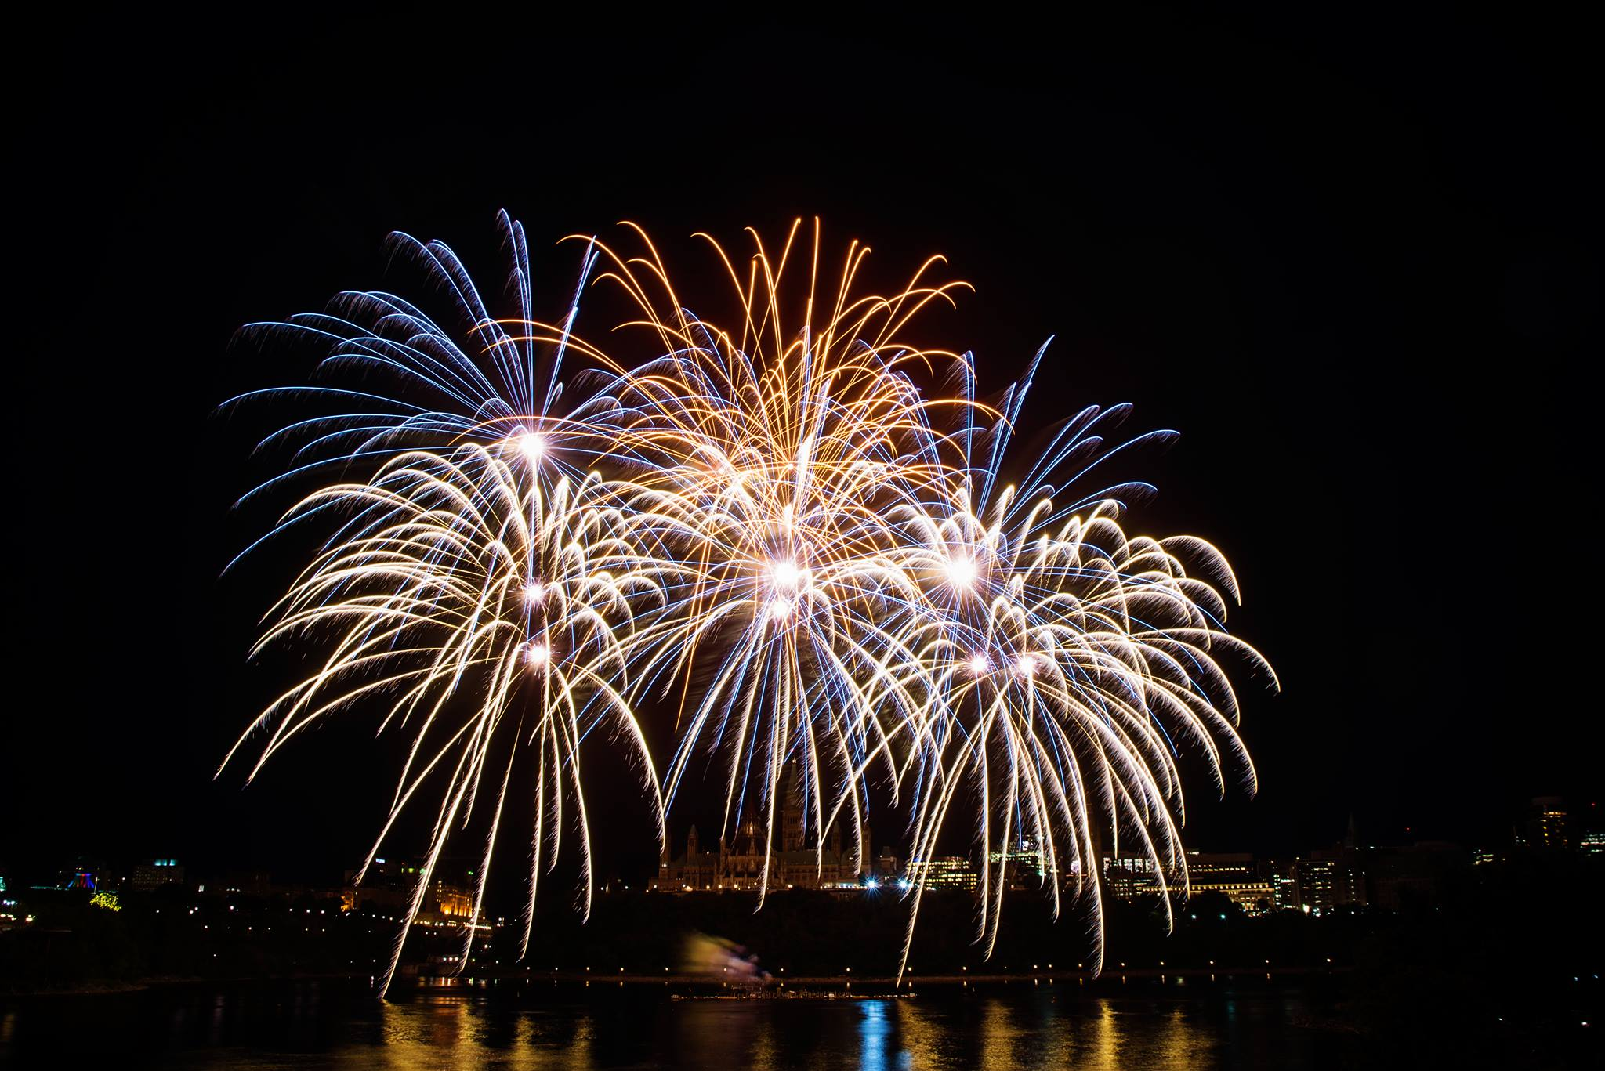
La combustion VIVE
Une combustion vive est une combustion qui libère beaucoup d'énergie sous forme de chaleur et de lumière en peu de temps.
Un feu d'artifice qui explose est un exemple de combustion vive car une grande quantité de chaleur vive est dégagée dans un court laps de temps.

Slide 28
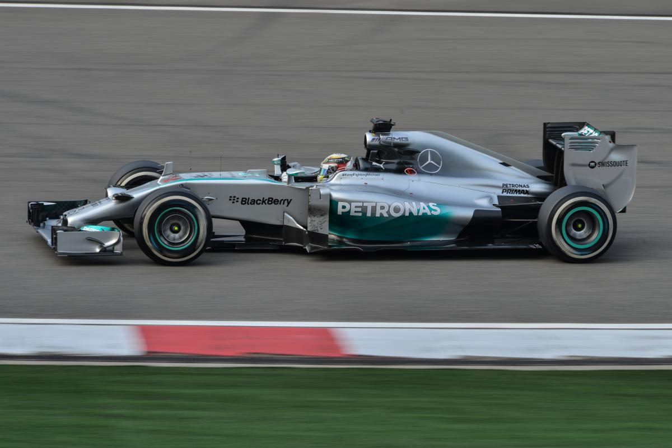
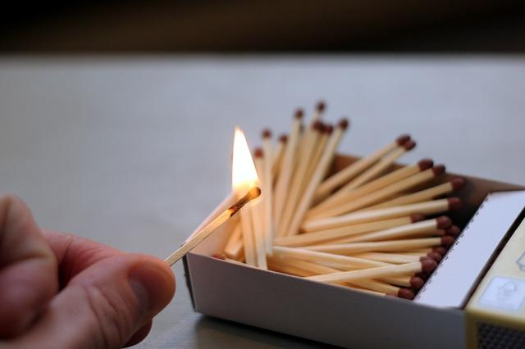
La combustion VIVE
La combustion vive de l'essence dans le moteur d'une voiture lui permet d'avancer.
Lorsque l'on craque une allumette, un dégagement de chaleur est suffisamment élevé pour que l'allumette produise une flamme.

Slide 29
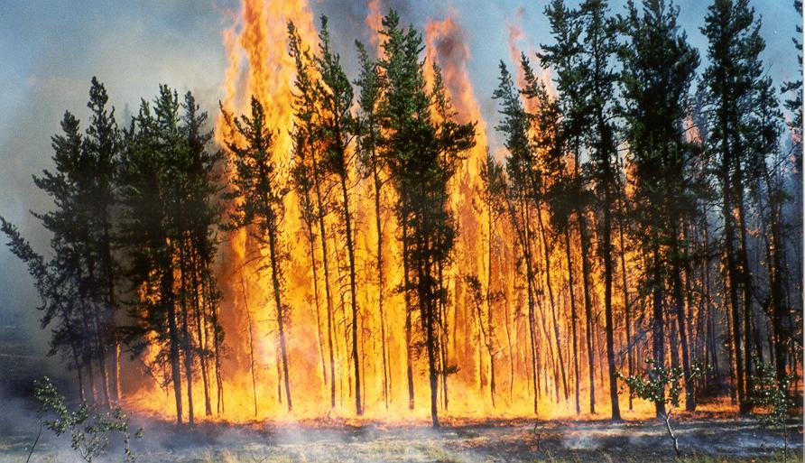
La combustion spontanée
Une combustion spontanée est une combustion vive qui atteint sa température d'ignition sans agent extérieur.
Pendant une période de sécheresse, la chaleur fait enflammer le bois causant un feu de forêt.

Slide 30
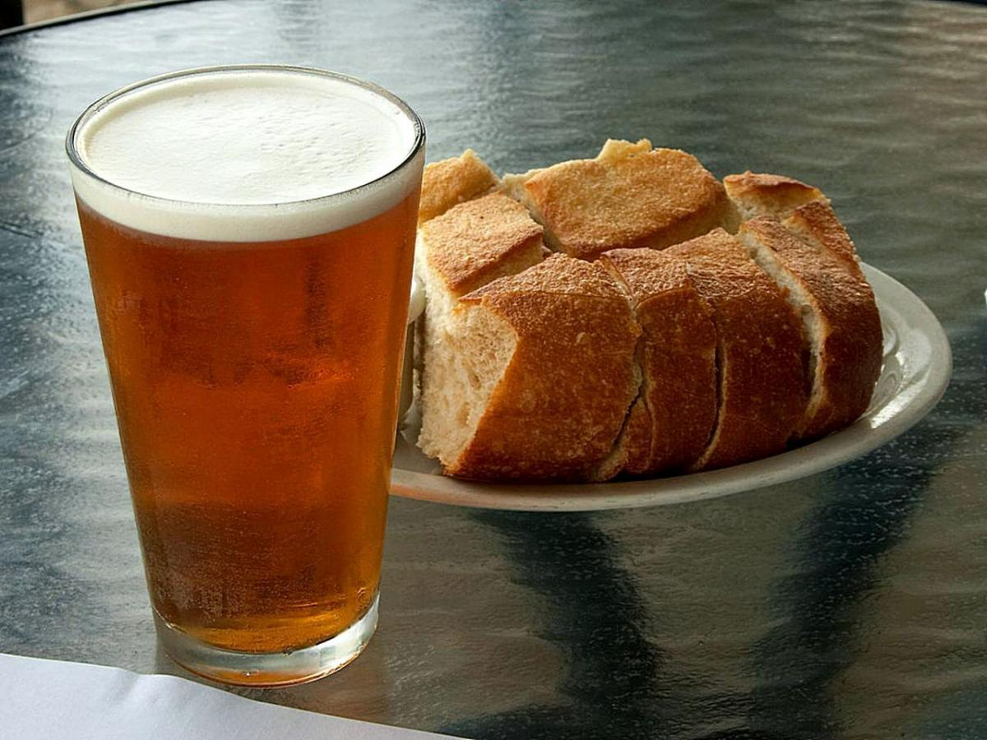
La combustion lente
Une combustion lente est une combustion qui se produit sur une longue période de temps. L'énergie est tranquillement libérée dans l'environnement. Il n'y a pas de flammes produites lors d'une combustion lente, car l'énergie est lentement dégagée.
La fermentation est une réaction de combustion lente. Le pain et la bière, par exemple, représentent tous deux des réactions de fermentation.
La décomposition, la respiration cellulaire et la corrosion (rouille) sont également des exemples de combustions lentes.

